Slide 1
Дипломная работа Программный комплекс по выбору лекарственных препаратов на основе экспертных знаний
Выполнил студент гр. ИП-42
Пинчук В.А.
Руководитель
Косинов Г.П.

Slide 2
Цели дипломной работы
предоставить возможность создания базы заболеваний и методов их лечения;
предоставить доступ к базе любому пользователю;
экономить время пользователей, упрощая процесс назначения лечения;
частично разгрузить различные органы здравоохранения.

Slide 3
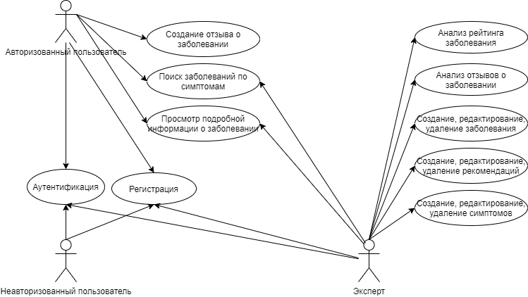
Функции разработанного приложения

Slide 4
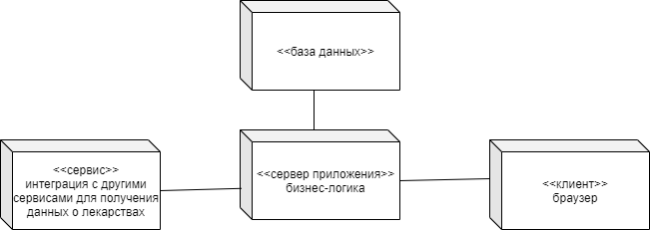
Архитектура приложения

Slide 5


Используемые технологии

Slide 6





Серверное приложение

Slide 7
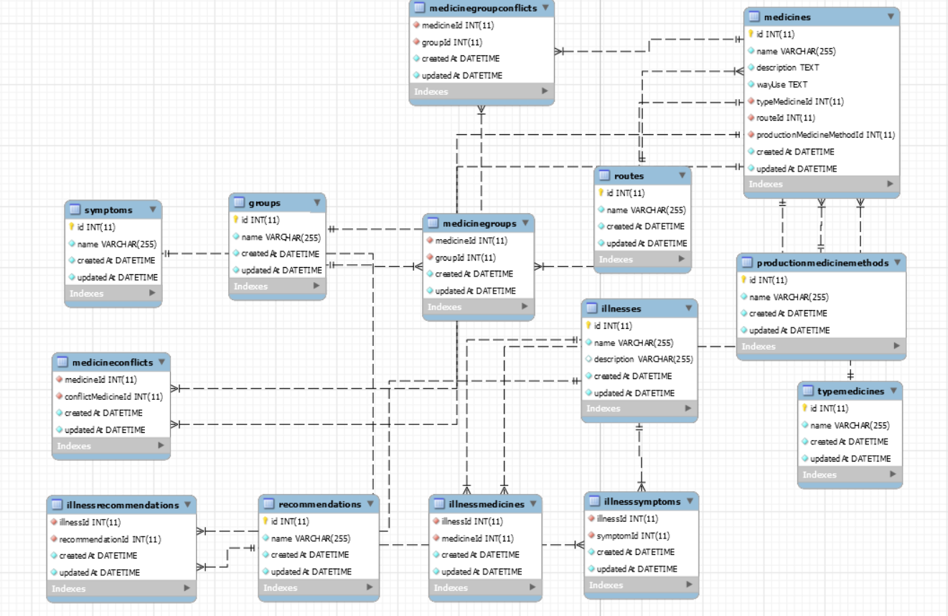
Схема базы данных

Slide 8





Клиентское приложение

Slide 9
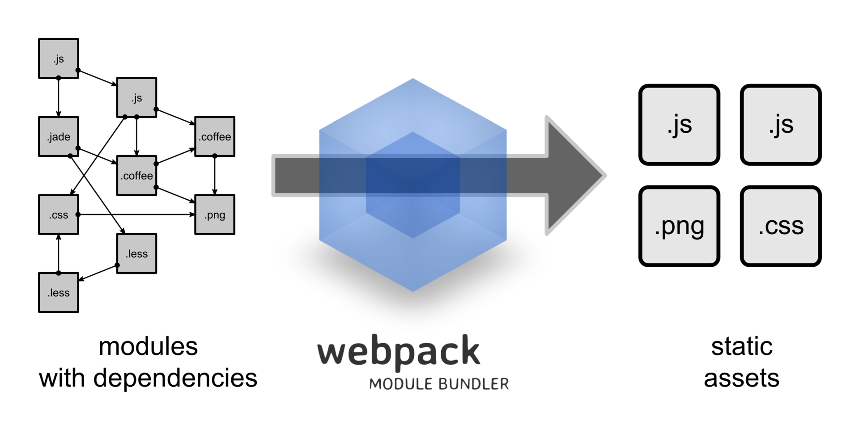
Сборщик клиентского приложения

Slide 10





Дополнительные инструменты

Slide 11
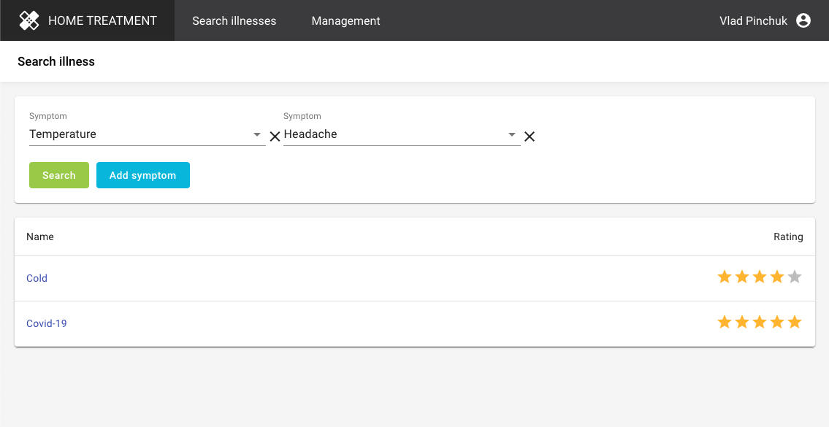
Страница с поиском заболеваний

Slide 12
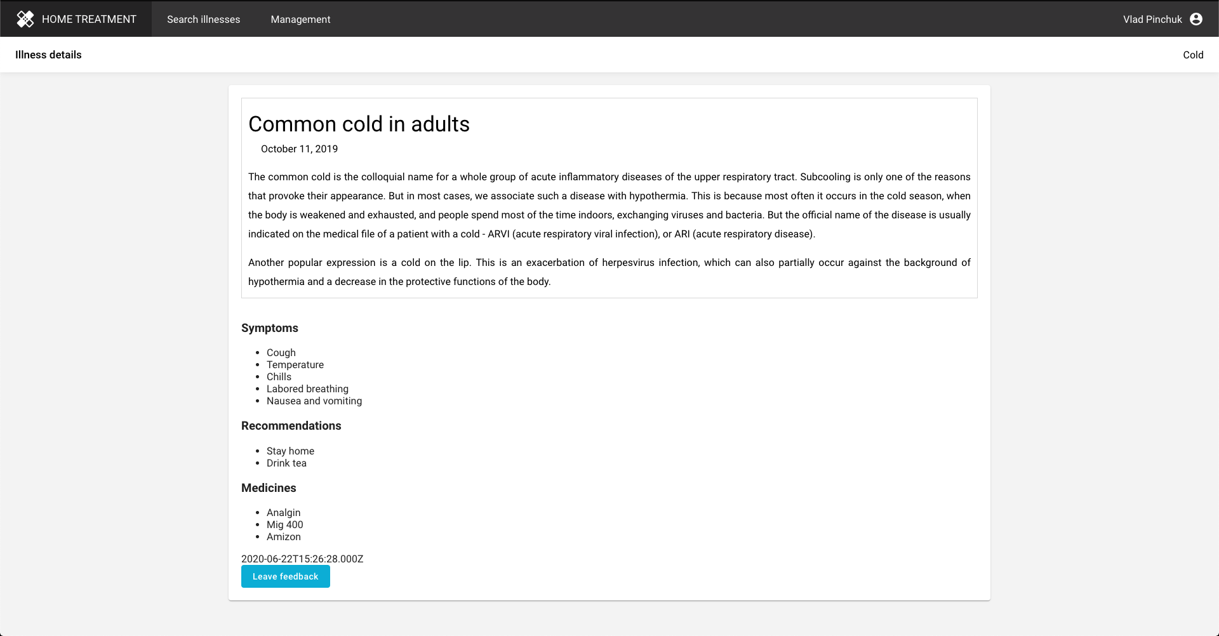

Slide 13
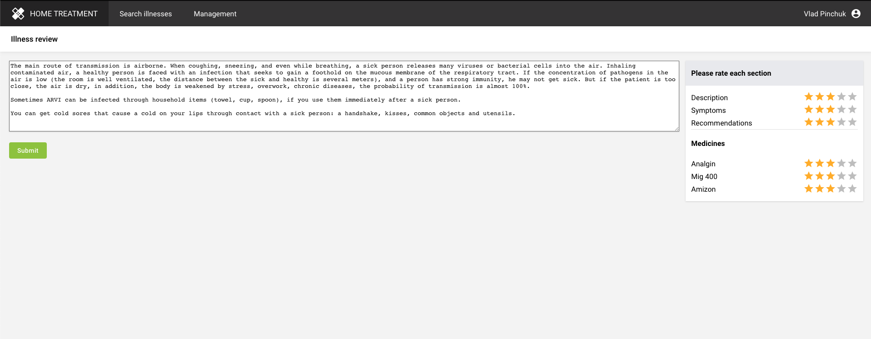
Страница для создания отзыва

Slide 14
Страница с заболеваниями

Slide 15
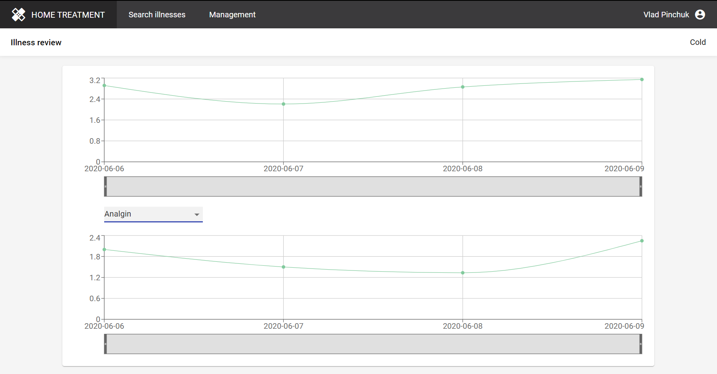
Страница для анализа отзывов

Slide 16
Список отзывов

Slide 17
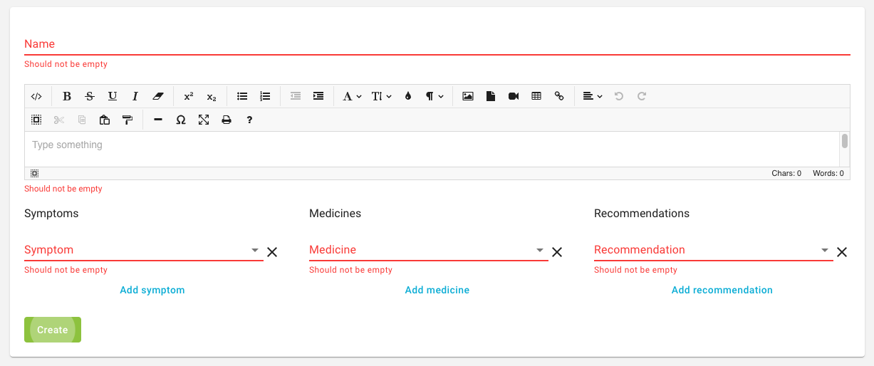
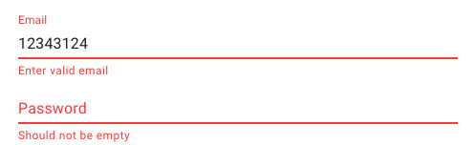
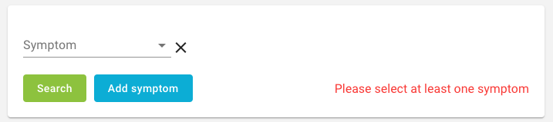
Тестирование

Slide 18
Заключение
В ходе дипломной работы был разработан программный комплекс по выбору лекарственных средств на основе экспертных знаний.
Разработанная система решила следующие задачи:
подбор лекарственных средств и лечения;
оценка пользователем полезности предоставленной информации о заболевании и методах их лечения;
создана система рейтингов для заболеваний, на основе оценок пользователей;
анализ экспертами рейтинга заболевания;
формирование базы.

Slide 19
Спасибо за внимание!

